Slide 1
Configurazione SimpleSAMLphp adesione ai profili di garanzia
Enrico Maria Vincenzo Fasanelli
Istituto Nazionale di Fisica Nucleare
(INFN)

Slide 2
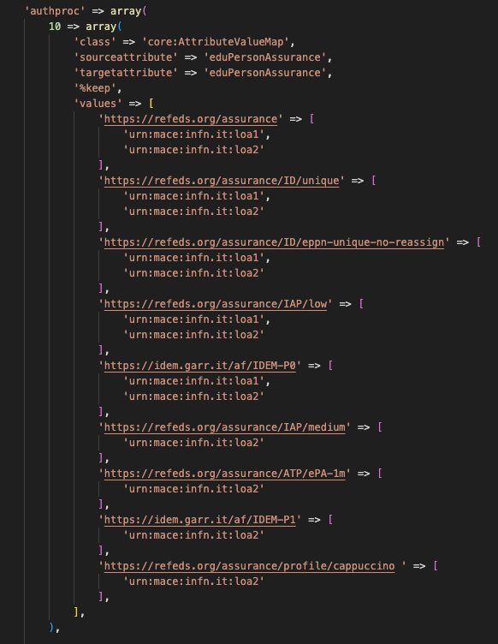
Tutto in una slide (o quasi)
L’INFN ha codificato i processi di verifica di ID e assegnazione LoA
eduPersonAssurance con valori
urn:mace:infn.it:loa1
urn:mace:infn.it:loa2
Corrispondenza netta con i profili IDEM
LoA1 → IDEM-P0
LoA2 → IDEM-P1
SimpleSAMLphp ha una classe di «mapping» che fa al caso nostro
core:AttributeValueMap : Map attribute values to new values and attribute name.
Mapping dei profili INFN in quelli IDEM e REFEDS in
saml20-idp-hosted
Notes:
Lavoro di codifica dei processi concluso nel 2019 e implementazione in produzione da luglio 2020

Slide 3
MFA
Dal 31 ottobre è in produzione il sistema di autenticazione a doppio fattore (per adesso in fase pilota su un gruppo «ristretto» di power-users)
Basato su privacyIDEA Authentication System
Configurato solo per il personale staff (Dipendenti ed Associati)
Self-enrolment via autenticazione INFN-AAI con notifica a tutti gli indirizzi e-mail
Acquisizione del token registrata nel nostro Identity and Access Management System (GODiVA) e riportata in LDAP
schAcUserStatus: urn:schac:userStatus:it:infn.it:mfa:enabled
Autenticazione con secondo fattore richiesta per l’accesso a tutti i SP INFN, via AuthProc nell’IdP SimpleSAMLphp, solo per chi ne è in possesso

Slide 4
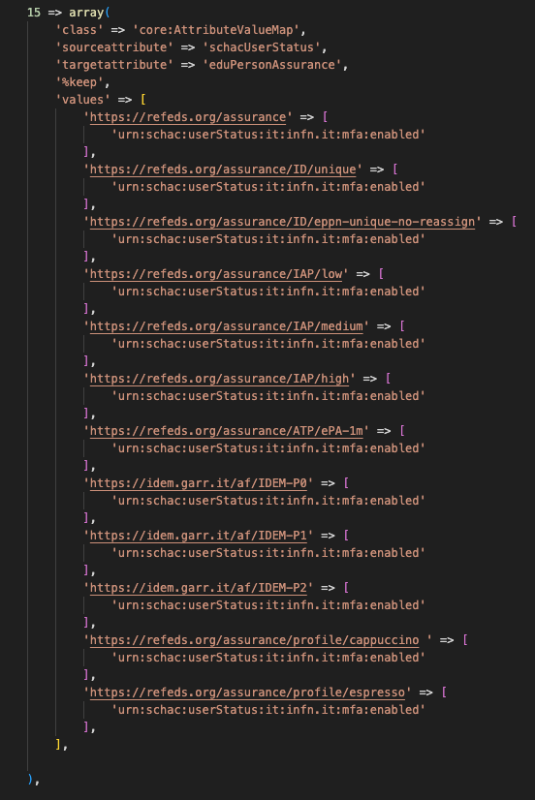
MFA & IDEM-P2
Secondo fattore solo per il personale staff (Dipendenti e Associati)
IAP/high
profile/espresso
Non è garantito entro un giorno l’aggiornamento del valore di affiliazione per gli Associati (ma ci stiamo lavorando)
ATP/ePA-1m
Valori di eduPersonAssurance per IDEM-P2
https://refeds.org/assurance/ID/unique
https://refeds.org/assurance/ID/eppn-unique-no-reassign
https://refeds.org/assurance/IAP/low
https://refeds.org/assurance/IAP/medium
https://refeds.org/assurance/IAP/high
https://refeds.org/assurance/ATP/ePA-1m
https://refeds.org/assurance/ATP/ePA-1d*
https://idem.garr.it/af/IDEM-P0
https://idem.garr.it/af/IDEM-P1
https://idem.garr.it/af/IDEM-P2
https://refeds.org/profile/cappuccino
https://refeds.org/profile/espresso
* Opzionale

Slide 5
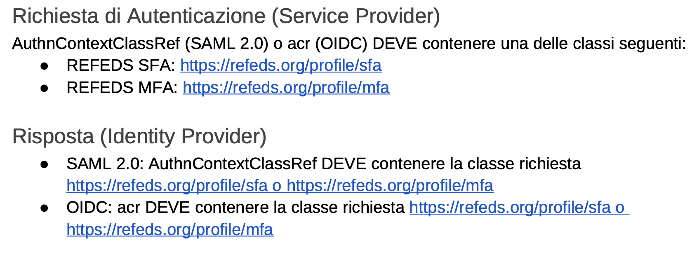
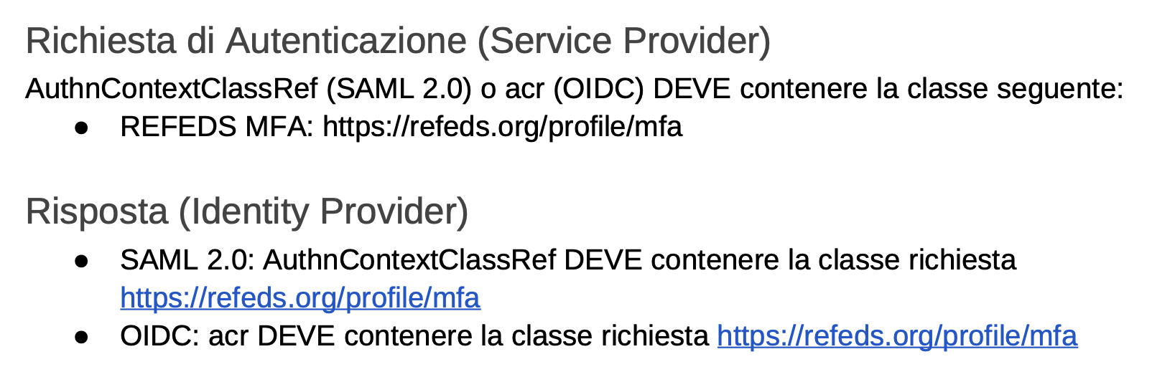
AuthnContextClassRef (Non solo eduPersonAssurance)
L’adesione ai profili di garanzia IDEM richiede che, oltre a eduPersonAssurance, venga opportunamente valorizzato –in funzione della richiesta del SP- anche l’atributo AuthnContextClassRef
La risposta deve essere quindi calcolata in funzione di condizioni
IDEM-P1
IDEM-P2

Slide 6
L’mportanza della formazione GARR
Configurazione SimpleSAMLphp adesione ai profili di garanzia

Slide 7
cirrusgeneral (grazie ai nostri M&M)
Modulo «coltellino svizzero» per SimplaSAMLphp
https://github.com/cirrusidentity/simplesamlphp-module-cirrusgeneral
ConditionalSetAuthnContext
This AuthProc filter allows you to assert a specific authnContextClassRef if value in the users state equals some expected value. For example some upstream systems may indicate the user was required to perform MFA by setting an attribute on the user. This filter will allow you to assert https://refeds.org/profile/mfa if that attribute is present.
schAcUserStatus: mfa:enabled → https://refeds.org/profile/mfa
Conditional AuthProc Insertion
There are use cases where you want to run a set of authproc filters, but only if a certain condition is met when a user is logging in. Not all authproc filters support conditional use. Subclasses of BaseConditionalAuthProcInserter allow you to insert an arbitrary number of authproc filters at the BaseConditionalAuthProcInserter priority during authproc processing. This allows you to check things in the user's state prior to creating the filters.
Se l’SP richiede https://refeds.org/profile/mfa allora eseguo il modulo privacyIDEA e definisco opportunamente il valore di AuthnContextClassRef

Slide 8
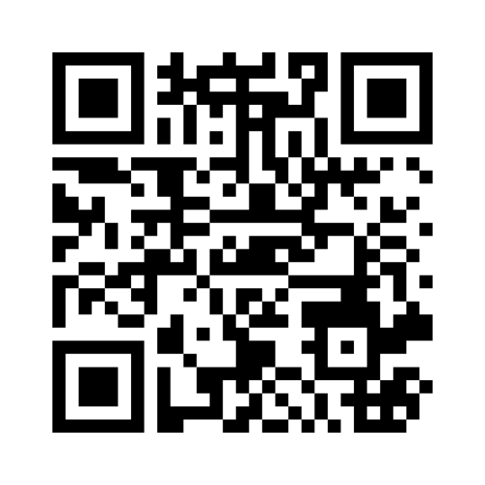
Grazie per l’attenzione www.garr.it/domande codice: 2318 9129
Configurazione SimpleSAMLphp adesione ai profili di garanzia

